Slide 1
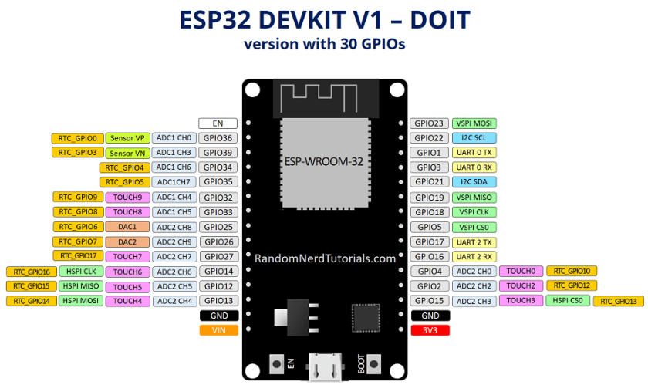
ESP32 모듈 PIN PUT
POWER LED
GPIO2 LED

Slide 2
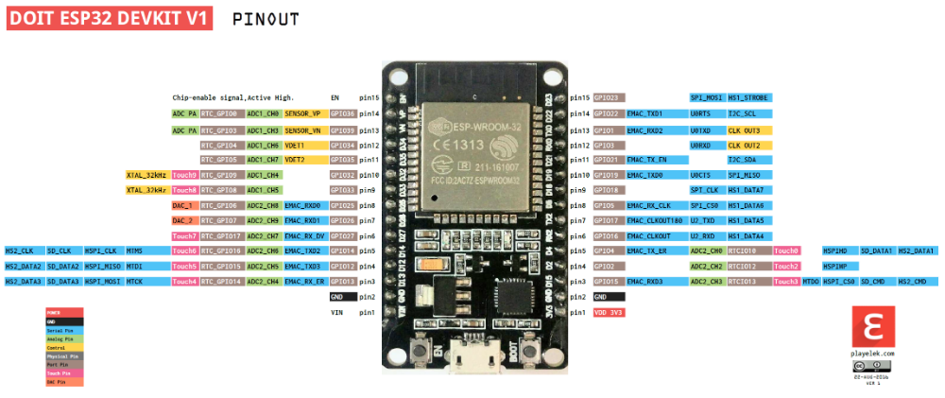
ESP32 모듈 PIN의 세부 기능

Slide 3
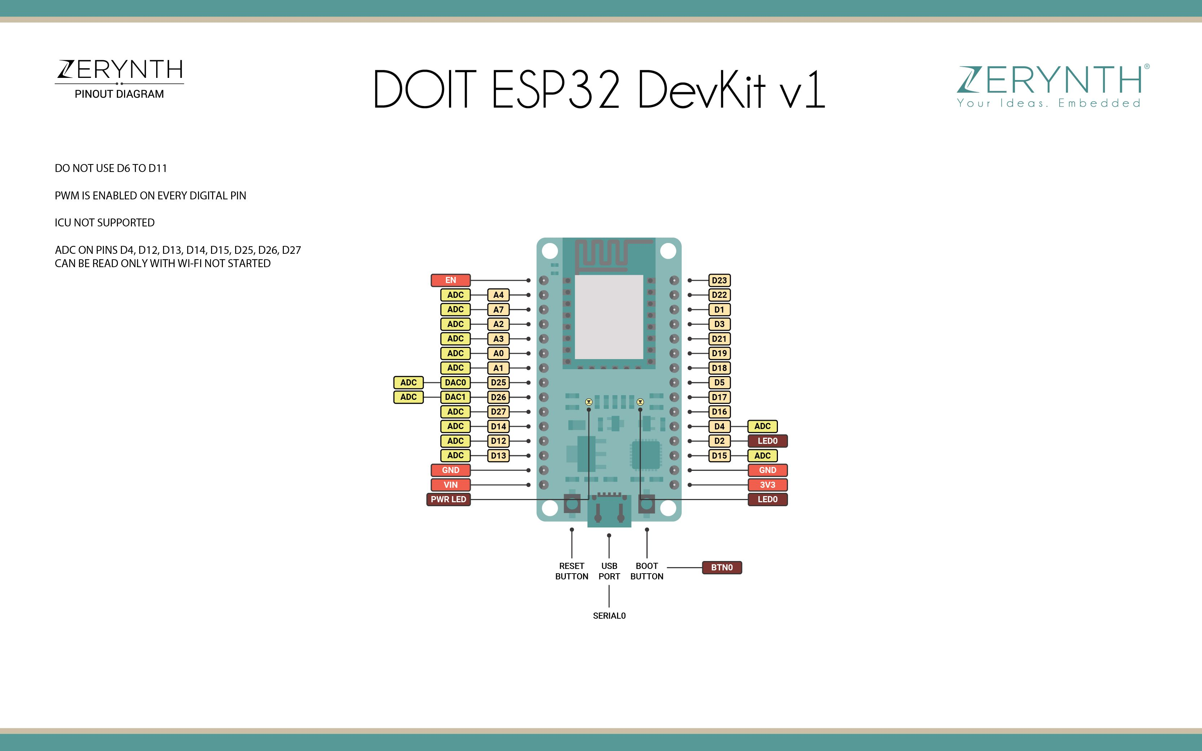

Slide 4
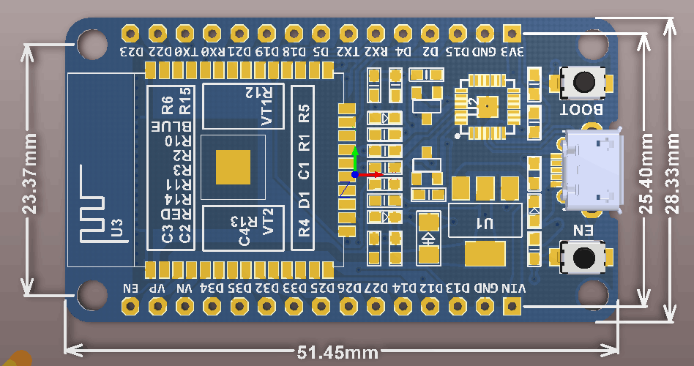
ESP32 모듈 LAYOUT

Slide 5
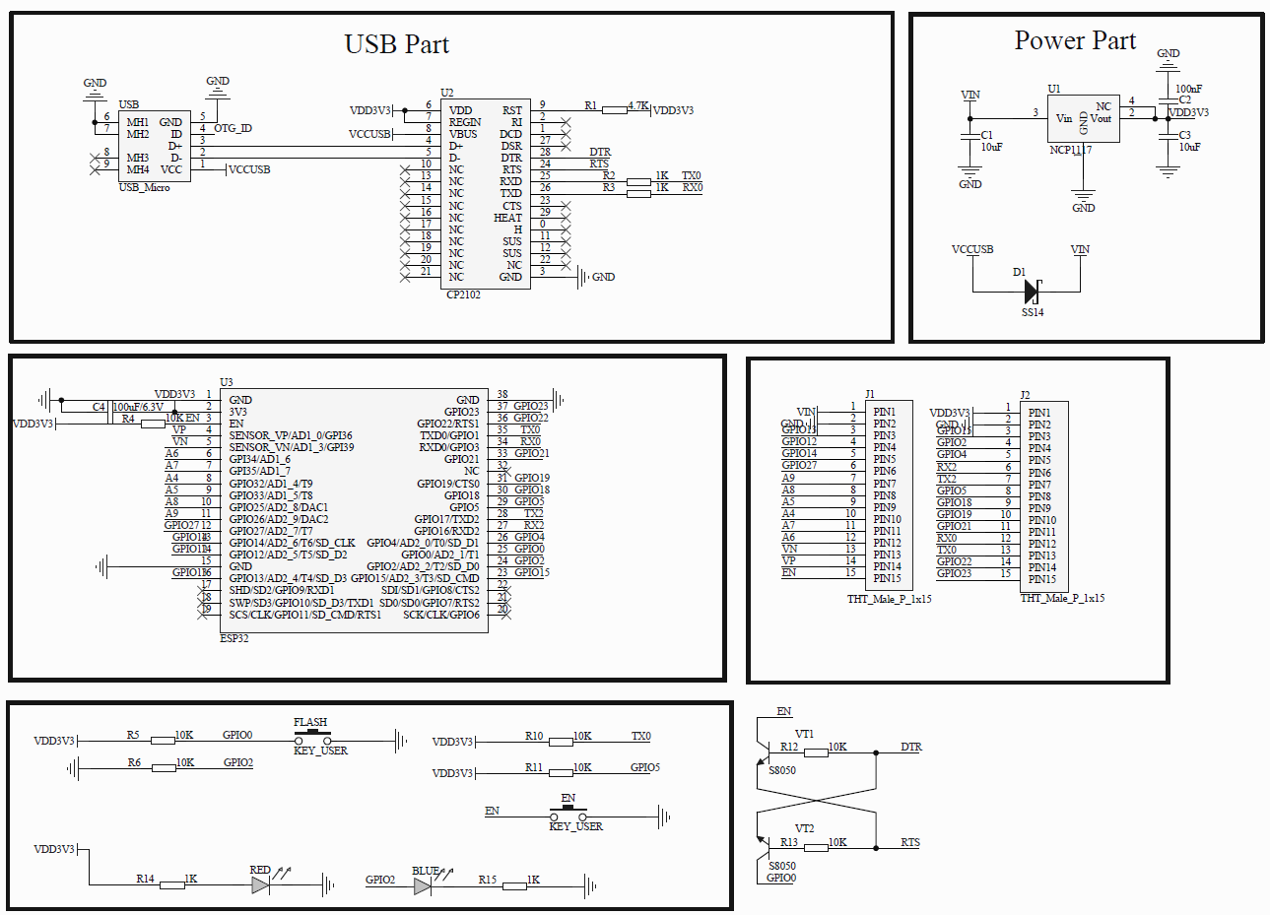
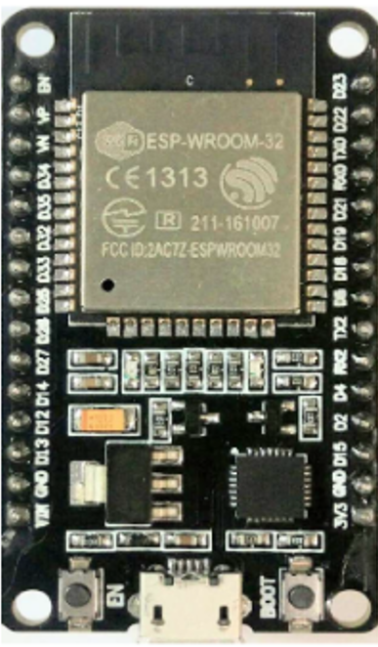
ESP32 EV-KIT모듈
회로도
https://docs.zoho.com/file/kohvpddd1cff937ec4de5a828ac624e60a74d

Slide 6
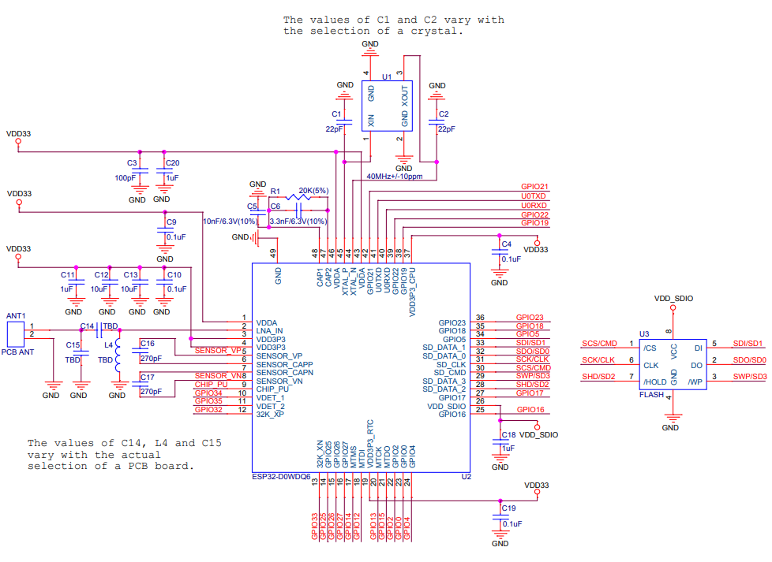
ESP-WROOM-32 모듈의 내부 회로

Slide 7
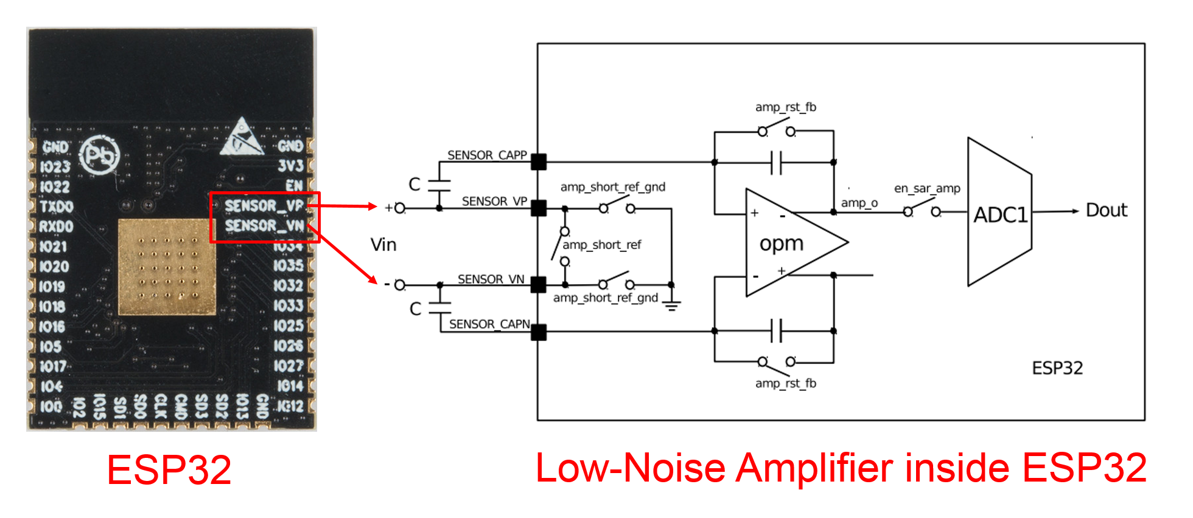
ESP32 모듈의 VP, PN 내부 회로

Slide 8
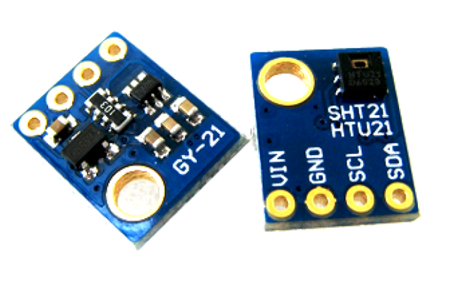
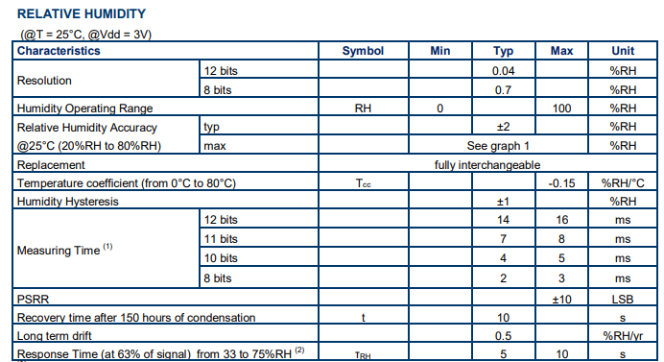
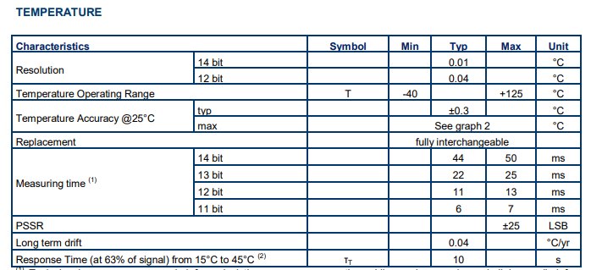
온습도센서 모듈 사양
모듈 동작전압 : DC3.0~5.5V
센서 동작전압 : DC1.5~3.6V(TYP:3.0V)
온도측정범위 : -40~+125℃
습도측정범위 : 0~100%RH
온도분해능 : 0.01℃(14BIT)
습도 분해능 : 0.04%RH(12BIT)
정확도 : TYP±2%RH, TYP±0.3℃
습도 측정시간 : MAX 16ms(12BIT)
온도 측정시간 : MAX 50ms(14BIT)
통신방식 : I2C

Slide 9
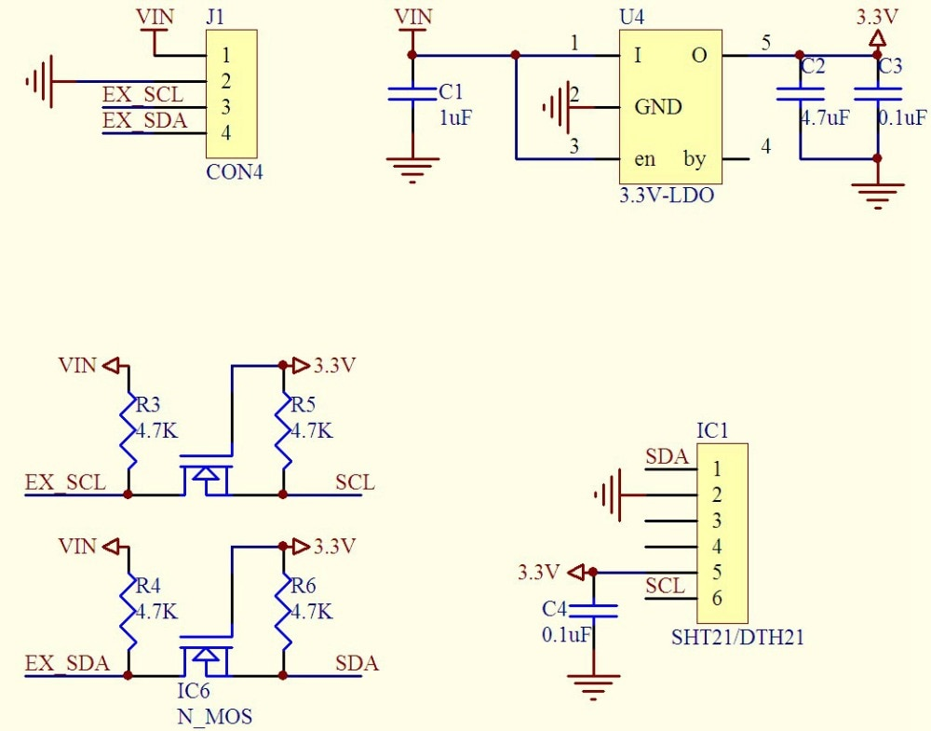
온습도센서 모듈 회로도
3.3V LDO가 내장되어 있어
모듈에 5V 전압을 인가해도 된다.
센서의 최소 동작 전압이 1.5V 이므로 3.3V를 공급해도 LDO의 드롭 전압을 감안해도 동작에 문제가 되지 않는다.
3~5.5V 범위의 전압을 공급해주면 문제 없이 작동된다.

Slide 10
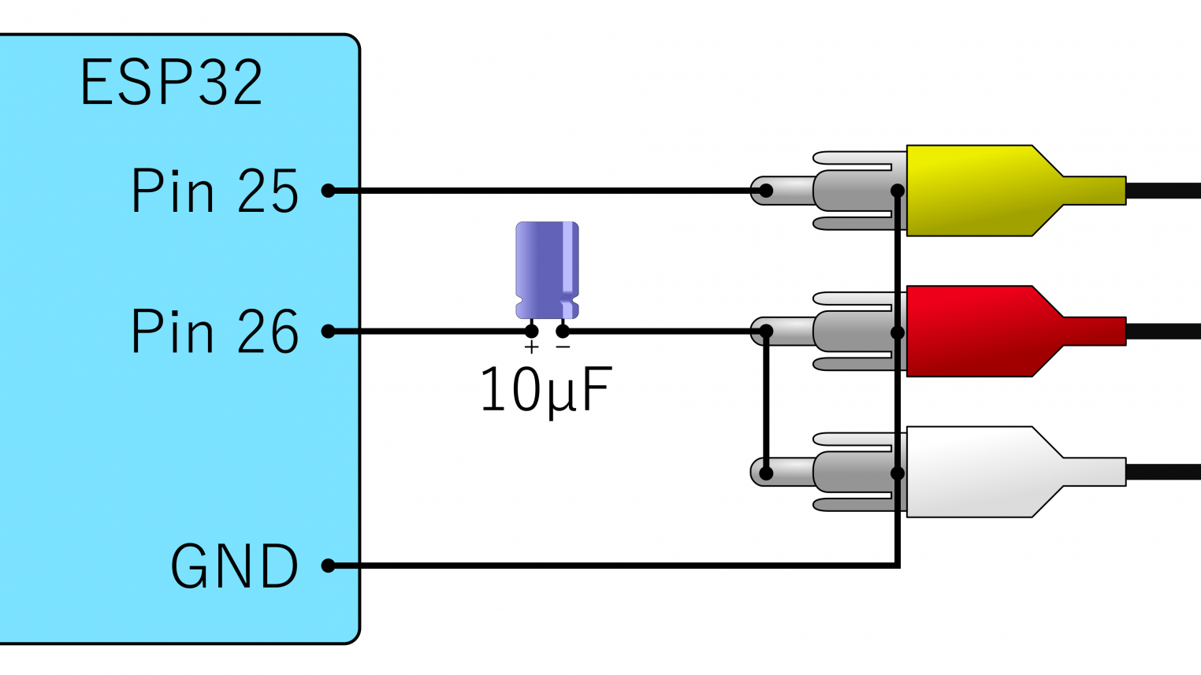
ESP32 컴포지트 포트로 영상 및 음향 출력 관련
https://bitluni.net/esp32-composite-audio

